Slide 1
9.1-маъруза. 1917 йил сиёсий жараёнларида Туркистон.Туркистон Мухторияти миллий демократик давлатчиликнинг дастлабки тажрибаси.
Р е ж а :
Россиядаги 1917 йил февраль буржуа-демократик инқилоби, унинг Туркистонга таъсири.
Туркистонда совет ҳокимиятининг ўрнатилиши.
Туркистон мухториятининг ташкил топиши.
Туркистонда совет тузумига қарши ҳаракатининг бошланиши, унинг моҳияти, ҳаракатлантирувчи кучлари, босқичлари.

Slide 2
Адабиётлар:
Каримов И.А. Ўзбек халқи ҳеч қачон, ҳеч кимга қарам бўлмайди. Т.: 13 – “Ўзбекистон”, 2005.
Каримов И.А. Инсон, унинг ҳуқуқ ва эркинликлари - олий қадрият. Т.: 14 – “Ўзбекистон”, 2006.
Каримов И.А. Жамиятимизни эркинлаштириш, ислоҳотларни чуқурлаштириш, маънавиятимизни юксалтириш ва халқимизнинг ҳаёт даражасини ошириш - барча ишларимизнинг мезони ва мақсадидир. Т.: 15 – “Ўзбекистон”, 2007.
Каримов И.А. Мамлакатни модернизация қилиш ва иқтисодиётимизни барқарор ривожлантириш йўлида. Т.: 16 – “Ўзбекистон”, 2008.
Ўзбекистон Совет мустамлакачилиги даврида. Тошкент: Шарқ, 2000. 688 б.
Тарих шоҳидлиги ва сабоқлари: чоризм ва совет мустамлакачилиги даврида Ўзбекистон миллий бойликларининг ўзлаштирилиши. Тошкент: Шарқ, 2001. 464 б.
Аъзамхўжаев С. Туркистон мухторияти. Миллий-демократик давлатчилик қурилиши тажрибаси. Тошкент: Маънавият, 2000. 166 б.
Ражабов Қ. Фарғона водийсидаги истиқлолчилик ҳаракати йўлбошчилари //Туркистон бирлиги ва мустақиллиги учун кураш саҳифаларидан. Т.: 1996. Б. 52-63.
Ражабов Қ. Ғолиб армиянинг қора ишлари. //Шарқ юлдузи. 1998. №6. Б. 163-203.
Истиқлолимизнинг тарихий илдизларии: (Ўзбекистоннинг 1917 йил октябридаги давлат тўнтариши. “Босмачилик” миллий-озодлик ҳаракати, тарих фанининг “очилмаган қўриқ”лари ҳақида давра суҳбати.) // Шарқ юлдузи. 1995. № 11-12. 3-29 б.
Босмачилик: ҳақиқат ва уйдирма: халқ тарихи халққа қандай етказилмоқда? (Давра суҳбати) // Шарқ юлдузи. 1991. № 3. 165-189 б.
Исоқов И. Қирғинни ким қилган-у, жадига қолган ким эди? (“Босмачилар” деб ном олган фуқаролар уруши.) // Шарқ юлдузи. № 5. 158-166 б.

Slide 3
Россияда 1917 йил воқеалари
1917 йил 27 феврал
Буржуа демократик инқилоби
Қўш ҳокимият-чилик:
1917 феврал-1917 йил октябрь
1) Муваққат ҳукумат
2) Советлар
Октябрь давлат
тўнтариши
1917 йил 15-ноябр ўлка ишчи, солдат ва деҳқон депутатлари Советларининг 3-қурултойида ҳукумат - Туркистон Халқ Комиссарлари Советини тузди
1. Романовлар сулоласининг тахтдан ағдарилиши
2. Қўш ҳокимиятчилик-нинг пайдо бўлиши

Slide 4
1917 йилда сиёсий кучлар ҳаракати
1917 йил кўклами Туркистон ўлкасининг мусулмон аҳолисини сиёсий жиҳатдан уйғотишда, авж олаётган демократик жараёнларга бошчилик қилиш муддаоси бўлган янги кучларнинг сиёсий майдонга чиқишида бурилиш нуқтаси бўлди. Жадидлар вужудга келаётган миллий-демократик кучларнинг ўзаги бўлишди.
Улар ўлка туб халқларининг тараққиёти ва мустақиллиги тўғрисидаги ўз идеалларини ўлкадаги демократик инқилоб билан боғлаб, ўзлари эълон қилган принципларни амалга оширишга фаол киришдилар.
1917 й. мартда Тошкентда Мунавварқори Абдурашидхонов бошчилигида “Шўрои Ислом” ташкилоти тузилди.
14 мартда унинг 15 кишидан иборат раёсати тузилиб, унинг ҳайъатига Мунавварқоридан ташқари А.Фитрат, У.Хўжаев ва б. кирди.
Ўлканинг бошқа вилоятларида ҳам “Шўрои Ислом” шуъбалари тузилди.

Slide 5
1917 йилда сиёсий кучлар ҳаракати
1917 й. 7 апрелда Петрограддаги Муваққат ҳукуматнинг қарори билан кадет Н.Шчепкин раислигида Муваққат ҳукуматнинг Туркистон Комитети ташкил қилинди.
1917 й. 16 апрелда “Шўрои Ислом” ташаббуси билан Тошкентда Бутун Туркистон мусулмонларининг 1 қурултойи бўлиб ўтди.
Қурултойдаги асосий масала - Туркистоннинг бўлажак сиёсий тузумини белгилаш. Тошкентдаги «Улуғ Туркистон» газетаси: «Қурултой Мулла Муҳаммадхўжа эшон ва Мулла Сиддиқхўжа эшонларнинг бошқарув шакли ҳақидаги нутқларини тинглаб, дуо-ю ижобат ила Туркистон Мухториятини тайин этишга жазм қилди». Қурултой мухториятни «Туркистон Федератив Республикаси» номлаб, парламент республикаси асосида тузилажак давлат тузумлнинг бош тамойилини белгилади
1917 йил 15-ноябрда ўлка ишчи, солдат ва деҳқон депутатлари Советларининг 3-қурултойида - Туркистон Халқ Комиссарлари Совети ҳукумати тузилди.

Slide 6
Шўрои Исломия
Шўрои Уламо
“Шўрои ислом”нинг мақсади Туркистон мусулмонларини бирлаштириш, Таъсис мажлисига тайёргарлик кўриш, Туркистонга миллий-диний мухторият берилишига эришиш, хусусий мулк эгалигини сақлаб қолиш кабилардан иборат эди
«Шўрои Уламо» жамияти ўз дастурида ислом динининг анъанавий асослари бўйича иш кўришини маълум қилса-да, аслида Лапин бошчилигидаги Тошкент уламочилари аввал рус монархияси, сўнгра болшевизм билан ўз ҳаракатларини мувофиқлаштиришга уринди
1917 йил 17-20-сентябрда Тошкентда бўлиб ўтган Туркистон ва Қозоғистон мусулмонларининг қурултойи «уламочилар» билан «шўрои исломчилар» келишиш ва муроса йўлини топди.
Қурултойда «Шўрои Исломия», «Шўрои Уламо», «Турон»ни бирлаштириш йўли билан бутун Туркистон учун умумий «Иттифоқи муслимин» сиёсий партиясини тузишга қарор қилинди.

Slide 7
1917 йил 15-22 октябр кунлари Тошкент шаҳрида бўлиб ўтган Ўлка
ишчи, солдат ва деҳқон депутатлари Советларининг III съездида 15 кишидан
иборат ҳукумат- .Туркистон ўлкаси Халқ Комиссарлари Совети тузилди.
Унда 8 та ўрин сўл эсерларга, 7 та ўрин большевиклар билан максималистларга берилиб, ҳукумат таркибига туб аҳоли вакилларидан битта ҳам вакил киритилмади. ХКС раиси лавозимини Ф.Колесов эгаллади. Туркистонда ҳокимият большевиклар қўлига ўтиши билан ўлкада
Муваққат ҳукуматнинг барча бўғинлари тугатилиб, ўрнига аввало жазо органлари ва совет бошқарув тизими ўрнатилди
Туркистон ўлкаси ХКС ўзининг тузилиши ва бошқарув аппаратлари жиҳатидан тубдан фарқланувчи ҳукумат эди. Туркистон ХКС таркибига кирган 15 та комиссарлик ўлкадаги бошқарув ишларини бутунлай қамраб олган бўлиб, бошқарув тизимининг фарқли томони шунда эдики, Туркистон ХКС ташкил топган пайтдаёқ Россиядаги Марказий ҳукуматни тан олди.

Slide 8
Туркистон ўлка мусулмонлари кенгаши
1917 йил бошларида Туркистонда янги жамият куртакларини шакллантириш учун ҳаракат бошланган;
Бу даврга келиб Ўлка мухторияти масаласи жадид тараққийпарварлари фаолиятининг асосий мазмунига айланди;
Жадидчилик 1917 йилга келиб маърифатчилик ҳаракатидан сиёсий ҳаракат даражасига кўтарилди. 1917 йил 4 марта Бутунтуркистон мусулмонлари қурултойи ўтказилди;
1917 йил 16-23-апрелда Тошкентда бўлган 1 қурултойда Россия таркибида Туркистон Мухториятини ташкил этиш ғояси олға сурилди;

Slide 9
Туркистон ўлка мусулмонлари кенгаши
Уни тузишдан асосий мақсад тарқоқ, бир-бири билан мустаҳкам алоқада бўлмаган жамият, қўмита ва иттифоқларни бирлаштириш эди. Туркистон мусулмонлари Марказий Кенгашига Мустафо Чўқаев раис, Заки Валидий бош котиб, Мунаввар Қори, Беҳбудий, О.Маҳмудов, У.Хўжаев, Т.Норбўтабеков, Ислом Шоаҳмедовлар аъзо қилиб сайланди. Мунаввар Қори ва Садриддинхон афанди бошчилигида Тошкент қўмитаси тузилди. Беҳбудий раҳбарлигида Самарқанд ва Носирхон Тўра етакчилигида Фарғона бўлими ҳам ташкил топди;
1917 йил баҳорида Туркистоннинг бирлиги ва яхлитлиги томон муҳим қадам ташланди. Тарихда илк марта Бутунтуркистон миқёсида мусулмонлар қурултойи чақирилиб, унда мухторият томон қатъий интилиши, ўз анъаналари, урф-одатларини изчил ҳимоя қилиши айтилди. Миллий Марказ - Туркистон мусулмонлари Маркази Кенгаши ташкил этилди. Жадид-қадим низолари сабабли бу ҳаракат ичида парчаланиш юз берди.

Slide 10
Туркистон Мухториятининг ташкил топиши
1917 йил 17-20-сентябрда Тошкентда Туркистон ва Қозоғистон мусулмонларининг қурултойи бўлиб ўтди;
Қурултойда Туркистоннинг бўлажак сиёсий тузумини белгилаш масаласи кўрилди;
Қурултой мухториятни «Туркистон Федератив Республикаси» номлаб, парламент республикаси асосида тузилажак давлат тузумнинг бош тамойилини белгилади.
1917 йил октябр-ноябрда Тошкент ва Қўқонда юз берган воқеалар миллий-озодлик ҳаракатини бутунлай бошқа йўналишдан кетишга мажбур қилди.
1917 йил 26-28 - ноябрда (янги ҳисоб б-н 9-11 декабрда) Қўқонда Туркистон ўлка мусулмонларининг фавқулодда 4 қурултойи бўлди.

Slide 11
Туркистон Мухториятининг ташкил топиши
Қурултойда 1917 йил 27 ноябр (янги ҳисоб б-н 10 декабр) да қабул қилинган қарорда шундай дейилади: «Туркистонда яшаб турган турли миллатга мансуб аҳоли Россия инқилоби даъват этган халқларнинг ўз ҳуқуқларини ўзлари белгилаш хусусидаги иродасини намоён этиб, Туркистонни Федератив Россия Республикаси таркибида ҳудудий жиҳатдан мухтор деб эълон қилади, шу билан бирга мухториятнинг қарор топиш шаклларини Таъсис мажлисига: ҳавола этади".
Қурултой Туркистондаги миллий озчилик ҳуқуқлари ҳимоя қилишини эълон қилди. 28-ноябр (11 декабр) да таркиб топаётган мазкур давлатнинг номи ТУРКИСТОН МУХТОРИЯТИ деб аталди.
1917 йилнинг 1 декабрда Туркистон Мухториятининг Муваққат ҳукумати аъзолари (8 киши) имзолаган махсус Мурожаатнома эълон қилинди. Бу Мурожаатномада Туркистондаги барча аҳоли: ирқи, миллати, дини, жинси, ёши ва сиёсий эътиқодларидан қатъий назар, ҳамжиҳатликка даъват этилган эди.
1918 йил 20 февралида Туркистон Мухторияти совет ҳукумати томонидан тугатилди, у жами 72 кун умр кўрди;
Туркистон мухторияти 1917 йил 28 ноябрдан 1918 йил 20 февралгача фаолият кўрсатди

Slide 12
Туркистон Мухториятининг фаолияти
Миллат Мажлиси томонидан тасдиқланган қонунлар эълон қилинди, янги ҳукумат мамлакат Конституциясини тайёрлаш учун ҳуқуқшуносларни жалб қилди. 1917 йил 26 декабрда Туркистон Миллий байроғи қабул қилинди;
«Эл байроғи», «Бирлик туғи", «Свободний Туркестан», «Известия временного...» каби ҳукумат газеталари ўзбек, қозоқ ва рус тилларида нашр қилина бошланди;
Ҳарбий вазир Убайдулла Хўжаев иштирокида ўтказилган кўрик-парад вақтида аскарлар сони 2000 кишига етган;
Миршаблик тизими шакллантирилди;

Slide 13
Туркистон Мухториятининг фаолияти
Ҳукумат иқтисодий соҳада 30 миллион сўм миқдорида ички заём чиқаришни йўлга қўйди. Чунки газеталар, мухторият қўшинларининг таъминоти ва ҳукуматнинг ички харажатлари учун маблағ зарур эди. Ҳукумат Туркистонга Оренбург орқали ғалла келтириш муаммосини ҳал қилиш учун ҳам амалий қадамлар ташлади. Туркистон Мухторияти қисқа вақтда халқ ўртасида катта эътибор қозонди;
Фитрат, Чўлпон, Ҳамза Мухториятни алқаб шеърлар битишди. Фитрат Мухторият эълон қилинган 27-ноябр (10 декабр) тунини «Миллий Лайлатулқадримиз» деди;
Туркистон Мухториятига муносабат 1917 йил 26-30 декабрда (1918 йил 8-12 январда) Қўқон шаҳрида ўтган ишчи, аскар ва деҳқон депутатлари 1- фавқулодда қурултойининг эътиборида бўлди;
1918 йил 19-26 январ (8-феврал) да Тошкентда бўлган Туркистон ишчи, солдат ва деҳқон депутатлари Советларининг фавқулодда 4 қурултойида мухторият масаласи асосий ўринда турди;
Қурултой Туркистон Мухторияти ва унинг аъзоларини қонундан ташқари ҳолатда деб, ҳукумат аъзоларини қамоққа олиш тўғрисида қарор чиқарди. 3 кун ўтгач, 30 январ (12-феврал)да Туркистон ХКС Мухторият ҳукуматини тугатиш учун ҳарбий ҳаракатларни бошлади.

Slide 14
Туркистон Мухторияти марказий бошқаруви
Туркистон Муваққат Кенгаши
Миллат Мажлиси парламент
Ижроия ҳокимият
Ислом Султон ўғли
Шоаҳмедов -
Бош вазир ўринбосари
Мустафо Чўқаев -
ташқи ишлар вазири
Абдураҳмон Ўрозаев
- ички ишлар вазири
ўринбосари
Бош вазир ва
ички ишлар вазири -
М. Тинишбоев,
Кейинчалик
М. Чўқаев
Убайдулла Хўжаев -
ҳарбий вазир
Соломон Абрамович
Герцфелд – молия
вазири
Ҳидоятбек Юрғули
Агаев - ер ва сув
бойликлари вазири
Обиджон Маҳмудов
- озиқ-овқат вазири

Slide 15
Туркистонда совет ҳокимиятининг ўрнатилиши
Туркистон Халқ Комиссарлари Советига кирган 15 та комиссарлик ўлканинг бошқарув ишларини бутунлай қамраб олди;
Туркистон ХКС ўз фаолиятининг 1-кунидан бошлаб совет сиёсатини амалга оширишга, Туркистонда совет режимини мустаҳкамлашга киришди;
Лениннинг буйруғи билан большевик П.А.Кобозев Туркистоннинг фавқулодда комиссари қилиб жўнатилди. 1918 йил 10-апрелдан бошлаб у Туркистоннинг амалдаги хўжайинига айланди;
1918 йил 20-апрел - майда Тошкентда Туркистон советларининг 5 съезди бўлиб ўтди;
Съезд республиканинг қонун чиқарувчи олий органи-36 кишидан иборат (18 тадан большевик ва сўл эсерлар кирган) Туркистон Марказий Ижроия Комитети (МИК)ни сайлади;

Slide 16
Туркистонда совет ҳокимиятининг ўрнатилиши
Туркистон МИК раиси қилиб фавқулодқа комиссар П.Кобозев, ҳамраис қилиб А.Солкин сайланди. Маҳаллий миллат вакилларидан 4 киши: С.Жўрабоев, С.Юсупов, Ш.Остонбоев, С.Азимбоев МИК аъзолигига сайланди;
1918 йил 17-25-июнда Тошкентда ўтган Туркистон большевикларинниг ўлка конференциясида ўлкадаги коммунистик гуруҳлар илк марта ташкилий жиҳатдан расмийлашиб, Туркистон Компартиясига (РКП(б) таркибида) бирлашдилар;
Съездда Л. Тоболин раислигида 7 кишидан иборат Марказий Комитет сайланди;
"Темир қонун», «пўлатдек кучли интизом», «диктаторлик ваколатлари» каби синфий хислатларни ўзида жамлаган Туркистон Компартияси РКП(б)га бўйсунарди;
1919 йил мартда Т. Рисқулов (1894-1938) раислигида Туркистои Мусулмонлар бюроси (аъзолари - Н. Хўжаев, А.Муҳитдинов, Й. Алиев, Афандизода) тузилди.

Slide 17
Мусбюро атиги 10 ой фаолият юритди. У туб халқлар манфаатларини ҳимоя қилишга киришган эди;
1918 йил октябрда ўтган советларнинг фавқулодда 6 съездида РСФСР Конституцияси асосида Туркистон Конституцияси қабул қилинди;
Конституцияга кўра мудофаа, ташқи алоқалар, почта телеграф, денгиз ишлари, темир йўллар, божхона, савдо-сотиқ, саноат ва молия масалалари Россия бошқарувида қолдирилди;
1919 йил 19 январда К.Осипов бошчилигида исён кўтарилди. Улар 14 комиссарни отиб ташлашди. Исён Тошкент темир йўл устахоналари ишчилари томонидан бостирилди;
Большевиклар 1919 йил март бошида сўл эсерларни ҳукуматдан сиқиб чиқардилар.
Туркистон МИК ва ХКС таркиби коммунистлардан иборат қилиб тузилди;
1919 йил январ-апрелда Кремль ҳукумати бу ерга эмиссарлар юборишни мунтазам йўлга қўйди;

Slide 18
1919 йил 12-февралда РКП(б) МК ва РСФСР ХКСнинг Туркистон ишлари билан шуғулланувчи алоҳида муваққат комиссияси (раиси - Ш. Элиава) тузилди. Комиссия аъзолари П.Кобозев бошчилигида 4 март куни Тошкентга келди;
А. Казаков бошчилигидаги Туркистон МИК раиси - П. Кобозев ўртасида ҳокимият учун курашда Кобозев ғолиб чиқди;
А. Казаков ва ўринбосари Успенский лавозимларидан олинди. А. Кобозев Туркистон МИК нинг янги раиси И. Апинга мустамлакачиликни ўта нозиклик билан юритиш, туб халқлар манфаатларига ошкора қарши чиқмасликни уқтирди;
1919 йил 4-ноябрда Элиава, В.Куйбишев, Ф.Голошчекин, Я.Рудзутак кейинроқ М.Фрунзе ва Г.Бокий - Турккомиссия Тошкентга келди;
Турккомиссия амалда барча партия, совет, хўжалик ва ҳарбий ташкилотларга раҳбарлик қилди. Турккомиссия тазйиқи билан Турккомиссиянинг Тошкентга келиши билан Туркистонда большевистик диктатура ўрнатиш жараёни муайян маррага етди.

Slide 19
Туркистонда бошқарув тизими тузилиши
1918 йил баҳор-ёзидан Туркистон совет республикаси эълон қилингач, ҳукуматда: ички ишлар, ер ишлари, маориф, миллатлар ишлари комиссарликлари тузилди. Совет душманлари билан курашувчи ЧК (Чрезвычайная комиссия) ўз фаолиятини бошлади;
Фарғона, Сирдарё, Самарқанд вилоят бошқарув идоралари, комиссарликлар, Марказий маъмурий идоралар бўлимлари, уездлар ва волостлар маъмуриятлари ташкил этилди;
Фарғонада инқилобий ҳокимиятнинг фавқулодда органи - инқилобий қўмита (ревком)лар ҳарбий шароит қоидалари бўйича ҳокимиятни бошқарганлар;
Советлар ҳукмронлиги бошланиши билан вақфнинг давлат ихтиёрига олиниши эълон қилинди. 1918-1920-йилларда бу иш амалга оширилди;

Slide 20
Туркистонда бошқарув тизими тузилиши
1919 йил июн ойида қозиликлар ёпилди;
1919 йил кузида Россия марказидан келган Турккомиссия фавқулодда ва чекланмаган ваколатларни амалга оширди;
У Туркистон Компартияси МК, Туркистон МИК ва ХКС устидан назорат ўрнатди;
Ички ва ташқи сиёсат, иқтисод, армия, кадрлар масаласини ўз қўлига олиб марказлаштирди;
Дастлаб барча банк муассасалари, улардаги маблағ ва бойликлар, темир йўл, алоқа воситалари национализация қилинди;
2- босқичда саноат корхоналари, меҳмонхоналар, ресторанлар, тамаддихоналар, ҳунармандчилик устахоналари мусодара қилинди;
Саноат бўйича саноат, савдо, қишлоқ хўжалиги ва бошқа комиссарликлар тузилиб, иш олиб борди. Туркистон республикасининг Халқ хўжалиги Кенгаши (1918 йил апрел) тузилди;
Ўлка ҳукумати ўз пул қиймати - Туркистон бонларини чиқарди.

Slide 21
Туркистон Автоном Совет Республикаси (Туркистон Республикаси)
Туркистонда ҳокимиятнинг фақат ишчилар ва европалик миллат вакиллари қўлида бўлиб қолиши ўлкадаги барча демократик кучларнинг ҳукуматга бўлган ишончсизлигини кучайтириб юборди. Бунга қарши Марказдаги большевиклар ҳукумати чекка ўлкалар, шу жумладан Туркистонда ҳам “советча асосдаги автономия” ўрнатишга қаттиқ киришди.
Бу вазифани амалга ошириш учун Москвадан кўплаб партия ва совет ходимлари Туркистонга жўнатилди. Жумладан, П.А. Кобозев Ўрта Осиёнинг фавқулодда комиссари қилиб юборилди.
1918 йил 20апрел-1май кунлари Тошкентда Туркистон ўлкаси Советларининг V съезди бўлиб ўтди. Унда “пролетар демократияси”га тегишли тамойиллари бўйича танлаб олинган 251 депутат (шундан 120 таси туб миллат вакиллари) иштирок этди. Съезд кун тартибидаги асосий масала Туркистонда Совет мафкурасига асосланган большевикча автономия яратиш бўлди.

Slide 22
Хоразмда миллий-демократик ҳаракат
Хоразмда миллий-демократик ҳаракатнинг намоёндалари Полвонниёз Ҳожи Юсупов (1861-1936), Бобоохун Салимов (1874-1929), Ҳусайнбек Матмуродов Давлат думасининг ролини, Муваққат ҳукумат тузилиши моҳиятларини асослаб бердилар;
Ёш хиваликлар 16 кишидан иборат делегация сайлади;
Ёш хиваликлардан янги ҳукуматни тузиш, солиқларни тартибга солиш, ижобий ўзгаришларни амалга оширишдан иборат эди;
П. Юсупов ва Ҳусайнбек Матмуродов бошчилигида делегация хон олдига кириб, ислоҳот ўтказиш талабларини баён қилдилар. Хон рози бўлди;
Ёш хиваликлар манифест матнини ишлаб чиқдилар ва у 5-апрелда эълон қилинди;
Хон Мажлисни чақиришга ва ислоҳотлар ўтказишга рози бўлди;
У реакцион амалдорлар ўрнига Ёш хиваликлардан янги одамлар тайинланди;
Маҳкамаи адлия деб аталган Мажлисга сайловлар ўтди, депутатлар сони 49 кишидан иборат бўлди;
1917 йил 26-апрелда Мажлис иш бошлади. (49 кишидан)Мажлис раиси қилиб Б. Салимов, ҳукумат раиси Ҳ. Матмуродов сайланди;
Ёш хиваликлар бошчилигида Мажлис - Маориф ислоҳотини, амалдорлар даромадларини ҳисобга олиш ва назорат қилиш, бошқарувни марказлаштириш, алоқа воситаларини ривожлантиришга ҳаракат қилдилар;
1917 йил майда Б. Салимов бошчилигида Туркистон Комитети билан алоқа ўрнатиш учун Тошкентга жўнайди;
Асфандиёрхон Ёш хиваликларга қарши фитна уюштиради;
Ёш хиваликлар ҳукуматининг дастлабки босқичи (1917 йил 26-апрелдан июн ўрталаригача) тугади;
1917 йил ноябр ойида хон Мажлисни тарқатди.

Slide 23
Асфандиёрхон Россия Муваққат ҳукумати, унинг Туркистондаги вакиллари билан алоқа ўрнатишга интилди;
Бошқарувни йўлга қўйиш учун полковник Зайцев Муваққат ҳукуматнинг Хоразмдаги ҳарбий комиссари этиб тайинланди;
Шу вақт туркман ёвмутларининг бошлиғи Жунаидхон (1857-1938) Хоразмга келди;
1918 йил январ ойида Жунаидхон қуролли кучлар қўмондони этиб тайинланди;
Амударё бўлими (маркази Петро-Александровск) Туркистон генерал-губернаторлиги таркибига кирган;
Хива хони Тўрткўл ва унинг атрофидаги ерларни қайтариб беришни Туркистон большевистик раҳбариятидан талаб қилди;
1917 йил 1 октябрда Асфандиёрхон ўлдирилди. Унинг катта акаси Саид Абдулла хон деб эълон қилинди, ҳукумат бошлиғи Давлатмурод маҳрам бўлди;
Ҳокимият Жунаидхон қўлида марказлашди. 1918 йил 25-ноябрда Жунаидхон Тўрткўлни қамал қилди ва ҳужум натижасиз чиқди;
1919 йил 21- ноябрда Туркфронт ҳарбий инқилобий совети ўз вакили Скаловни Хивага юборди;
Тажовузкорлик 1919 йил декабридан бошланди;
22 декабрда шим. отряд, 24 декабрда жанубий отряд Амударёни кечиб ўтиб, шаҳар ва қишлоқларни ишғол қилди;
1920 йил 20 январигача шим. отряд Хўжайли, Кўҳна Урганч, Порсу, Иляли, Тошҳовузни эгаллади, жанубий отряд 20 январда Тахтани, 1 февралда Хивани ишғол қилди;
1920 йил 2-февралда Саид Абдуллахон тахтдан воз кечди, ҳокимият муваққат инқилобий қўмитага ўтди.
Хива хонлигининг тугатилиши

Slide 24
Бухоро амирлигида «Ёш бухороликлар» ҳаракати
Бухоронинг ички -сиёсий ҳаёти 1917 йил баҳорида янги паллага кирди. Асосан икки оқим - либерал-демократик ва консерватив оқимларга бўлинди
1-оқим Ёш бухороликлар : ислоҳотлар дастурини ишлаб чиқишга киришиб, илғор ғоялар ва уларни амалга ошириш учун ҳаракат қилдилар
Фитрат Ёш бухороликларнинг такомиллашган дастурини ишлаб чиққан
Унда деҳқончилик ва қишлоқ хўжалиги, солиқлар, ҳарбий тизим, ички ишлар, суд, йўллар, ер ости бойликлари, ташқи сиёсат, маориф, вақф масалалари батафсил кўрилиб уларни цивилизация руҳи ва мазмунида ечиш таклиф қилинган эди
Фитрат, Ф. Хўжаев миллий ҳаракатда фаол қатнашдилар
Фитратнинг фаолияти 1917 йил баҳорида бошланди. 16-апрелдан Самарқандда чиқа бошлаган «Ҳуррият» газетасининг 24, 74-, 82-87-сонларига Фитрат муҳаррирлик қилди
Колесов воқеаларидан сўнг Фитрат Тошкентда яшади, «Чиғатой гурунги» адабий~маърифий тўгарагининг ташкилотчиларидан бўлди
Ф.Хўжаев Ёш бухороликлар ғоялари руҳидаги дастурий ҳужжат тузди ва нашр этди, «Учқун» газетаси чиқишини ташкил қилди
Ёш бухороликлар Бухоро амирлигида ислоҳотлар ўтказилиши орқали давлат ва жамият ҳаётини яхшилашни ўз олдига мақсад қилиб қўйган эдилар. Аммо совет давлатининг зўравонлик сиёсати уларнинг миллий демократик дастурларини амалга оширишга имкон бермади

Slide 25
Бухоро амирлигининг тугатилиши
1917 йил 7 апрелда амир Олимхон фармони (манифести) эълон қилинди;
Манифестда пойтахтда обрўли арбоблардан иборат маҳкамани тузиш, амалдорлар, уларнинг даромадлари устидан назорат ўрнатиш, солиқлар тизимини тартибга солиш, давлат бюджетини жорий қилиш, саноат, тижорат, марифат ривожланиши учун қайғуриш ваъда қилинди;
1918 йил 8 апрелда консерваторлар ва мутаассиб гуруҳлар Регистонда тўпланиб, ислоҳотга, янгиликларга қаршилик кўрсатдилар ва улар устунликка эришдилар;
Амир қозикалон Шарифжон махдумни бўшатди, мутаассиблар раис Абдусамадхўжани оломон қилиб ўлдирдилар; қушбеги Насруллобек буйруғи билан Садриддин Айний, Ёш бухороликлар Мирбобо, Мирзо Назрулло 75-150 дарра уриб жазоландилар;
1918 йил 1 мартда Туркистон ХКС раиси Ф.Колесов бошчилигида ҳарбий эшелон Когонга келди;
Ёш бухороликлар Колесов билан учрашди;
Колесов Бухорога ҳарбий куч билан ҳамла қилишга қарор қилди. Ёш бухороликлар амир номига ултиматум юбордилар;
Амир ҳукумати ултиматум талабларига розилигини билдирди. Амирнинг ислоҳот ўтказиш тўғрисидаги 2- фармонини тайёрлашга киришилди, аммо 2- мартда Бухорога ҳужум бошланди;
2 мартда амирнинг 2-фармони Янги Бухоро (Когон)га етказилди. Ёш бухороликлар қўмитаси ҳужумни тўхтатишни талаб қилди. 1918 йил 25 мартда Қизилтепа битими имзоланди;
Амирнинг 2 мартдаги фармонида оғир бўлган солиқларнинг бекор қилиниши, янгича солиқлар жорий қилиниши эътироф этилди. Жами 3 мингга яқин киши қатл этилди;
1920 йил 2 сентябрда Бухоро большевиклар томонидан ўққа тутилиб, амир ҳокимияти ағдарилди.

Slide 26
Туркистонда совет тузумига қарши қуролли ҳаракат
Туркистонда совет ҳокимиятига қарши ҳаракат 1918 йил февралнинг сўнгги 10 кунлигида бошланди;
Дастлабки гуруҳлар тузилиши Қўқон атрофидаги Бачқир қишлоғида бошланди. Фарғонада 3 йирик қуролли гуруҳлар кураш олиб борди;
1919-1920-йилларда Фарғонада қароқчилик, босмачилик эмас, балки ўзига хос халқ қўзголони вужудга келди;
Бу ҳаракатнинг асосий ҳаракатланувчи кучи: деҳқонлар, чорикорлар, мардикорлар, ҳунармандлар;
Фарғона водийси, Бухоро ва Хоразмдаги гуруҳ раҳбарлари ўттиздан ортиқ қурултойлар ўтказди.Уларда раҳбарлар сайланган, ягона қўмондонлик остига бирлаштирилган;
Бухородаги ҳаракатнинг Туркистондан, Фарғонадаги ҳаракатдан фарқ қиладиган асосий томони - улар 2 жабҳада кураш олиб бордилар;
Ф. Хўжаев бошчилигида Хоразмда большевиклар, қизил армияга қарши қуролли кураш 1918 йил ўрталарида бошланди;
Хоразм республикасида 1920 йил баҳоридан бошлаб талончилик ва зўрликларга қарши оммавий қуролли курашлар бошланди;
Хива хонлигидаги энг кучли ҳаракат Курбон-Мамед Сардор - Жунаидхон (1857-1938) томонидан олиб борилди;
Хоразмда ватанпарварлар ҳаракати 1935 йилгача давом этди;
Истиқлолчилар ҳаракати бутун Ўрта Осиёнинг мавжуд уч республикаси Бухоро, Туркистон ва Хоразмдаги деҳқонлар аҳолисининг деярли оммавий ҳаракатига айланди.

Slide 27
I босқич - (1918 й. феврал- 1920 й. март) - қуролли курашнинг бошланиши ва унинг оммавий халқ ҳаракатига айланиш даври.
Бу даврда воқеаларнинг ривожланишига Кичик Эргаш, Катта Эргаш ва Мадаминбек катта таъсир кўрсатган.
II босқич - (1920 й. март-1922 й. охири) -ҳаракат кескин тус олган даври
Ҳаракат тепасида Шермуҳаммадбек турди.
Шермуҳаммадбек бошчилигида тузилган Туркистон мувақат ҳукумат ўз олдига қўйилган вазифаларни бажара олмаганлиги, хорижий мамлакатлар- Афғонистон, Туркия, Хитой ва б. мамлакатлар билан самарали алоқалар ўрната олмаганлиги туфайла 1922 й. охирида тарқалиб кетди.
Истиқлолчилик ҳаракатининг босқичлари
III босқич - (1923 - 1924 йиллар)-истиқлолчилар ҳаракатида тарқалишга мойилликнинг ўсиши.
Бу ҳаракат тажрибасизлик, қўрбошилар ўртасидаги келишмовчиликлар ва тарқоқлик туфайли енгилган бўлсада, озодлик учун амалий курашнинг бошлаб бериши билан катта аҳамиятга эгадир.

Slide 28
Ўрта Осиёда истиқлолчилик ҳаракатининг йўналишлари
1. Фарғона водийси раҳбарлари:
Мадаминбек, Шермуҳаммадбек, Кичик Эргаш, Катта Эргаш, Холхўжа Эшон ва бошқалар
Бухоро амирлиги раҳбарлари:
1-гуруҳ қўрбошилар (амирлик тузуми тарафдорлари)
Иброҳимбек, Мулла Абдулқаҳҳор
2- гуруҳ: (совет давлатига қарши Бухоро республикаси мустақиллиги учун курашувчилар) Анвар Пошо, Давлатмандбек, Жабборбек ва бошқалар
Хива хонлигида раҳбарлари:
Курбон-Мамед Сардор – Жунаидхон, Мадраимбой, Саъдулла бола, Шокир бола, Мавлонбек ва бошқалар

Slide 29
Туркистонда мустабид совет
ҳокимиятининг ўрнатилиши
ва унга қарши қуролли ҳаракат
1-гуруҳ - 1917 йилда Ўрта Осиёда социал демократик ҳаракатлар
2-гуруҳ - Туркистон Мухторияти
3-гуруҳ - Туркистонда советлар тузумининг ўрнатилиши
4-гуруҳ - Истиқлолчилар ҳаракати
«Кичик гуруҳларда ишлаш» технологияси

Slide 30
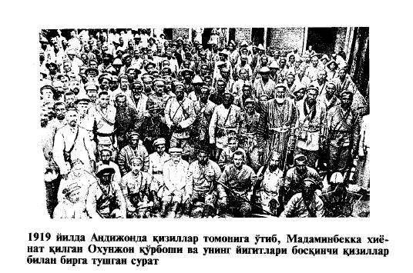

Slide 31
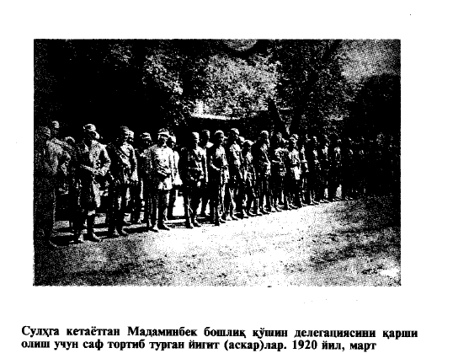

Slide 32
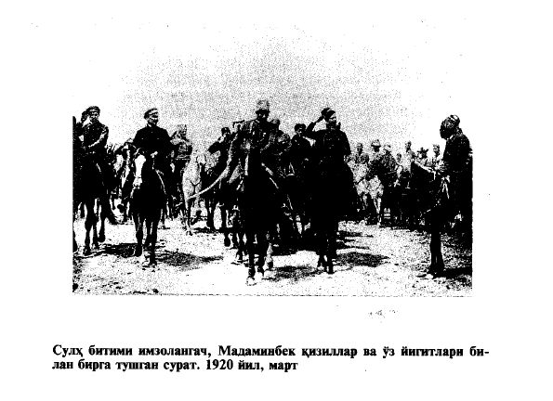

Slide 33
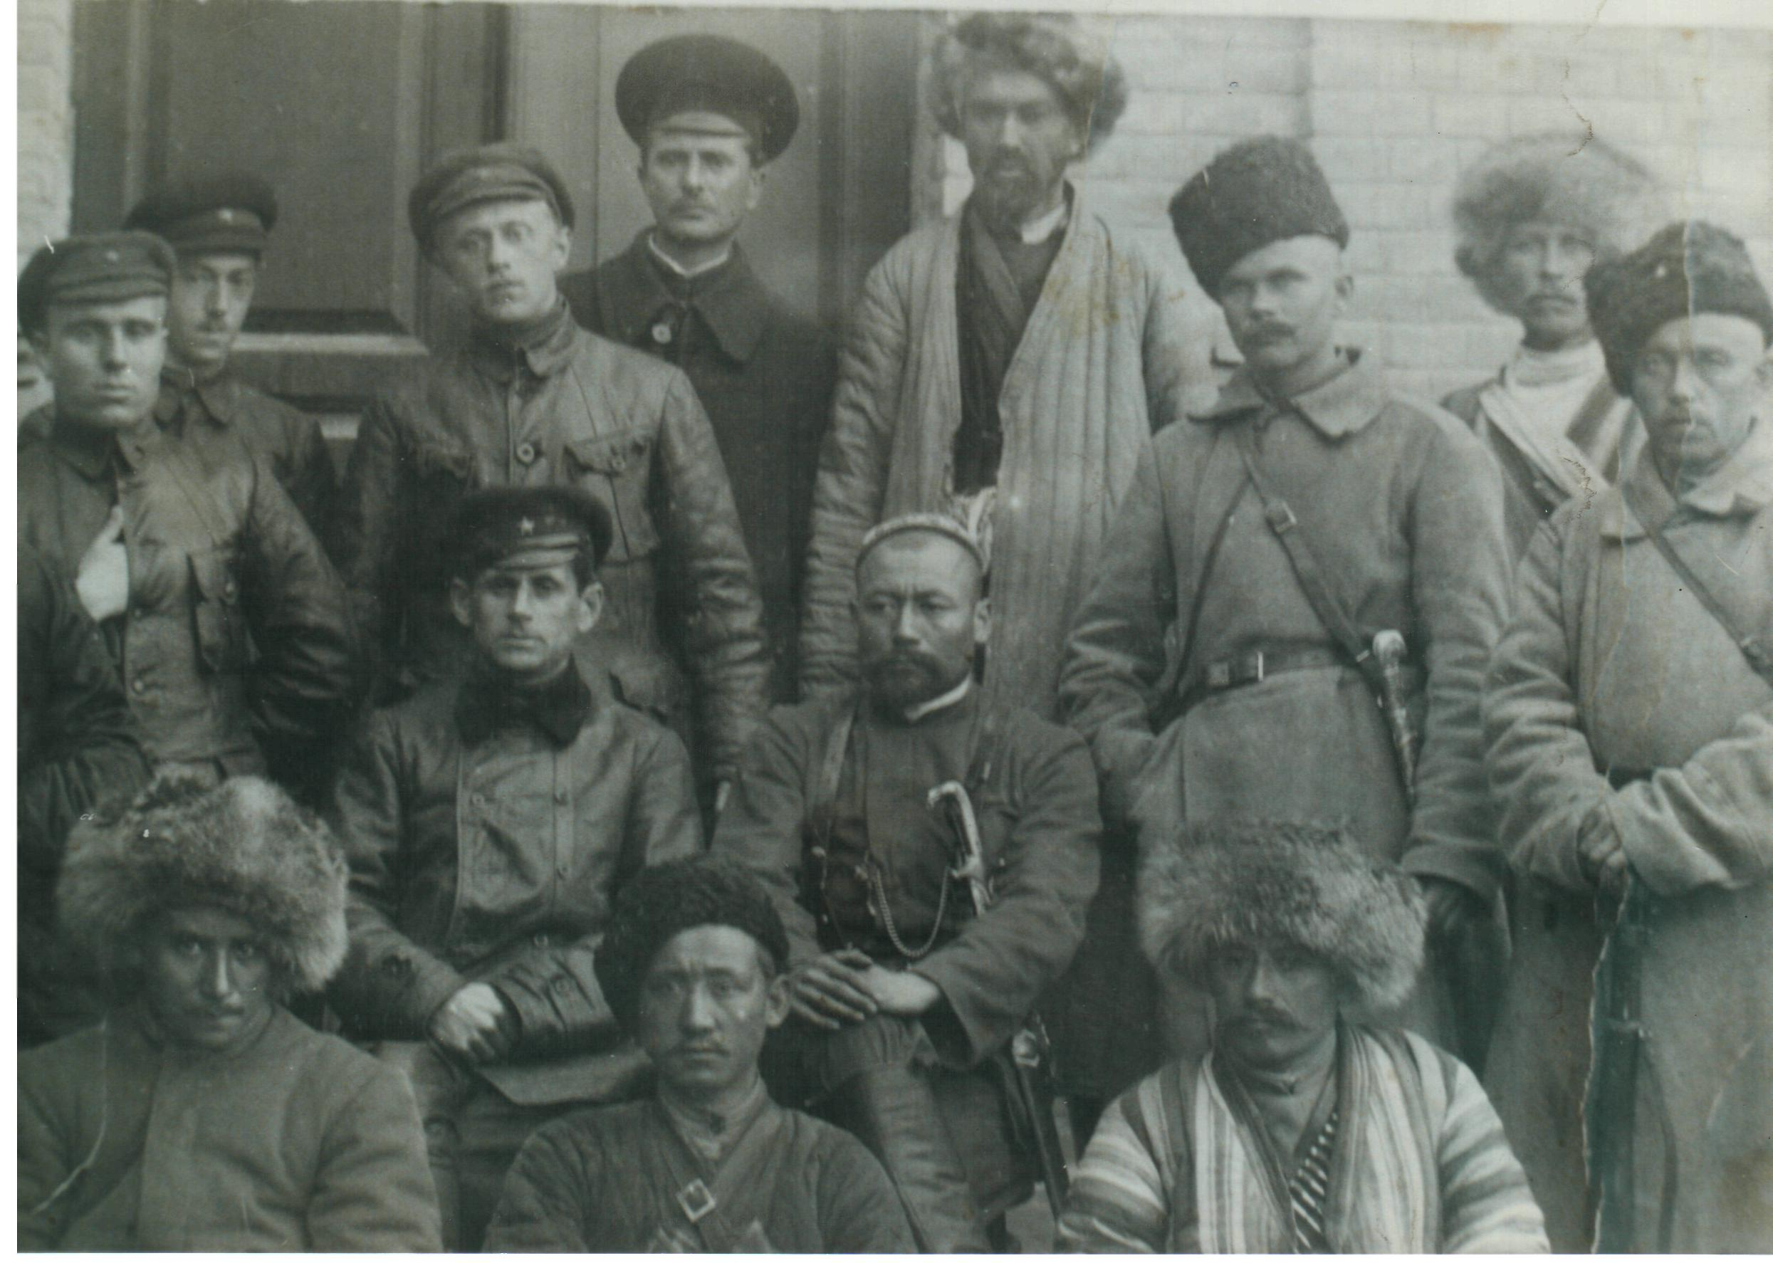

Slide 34
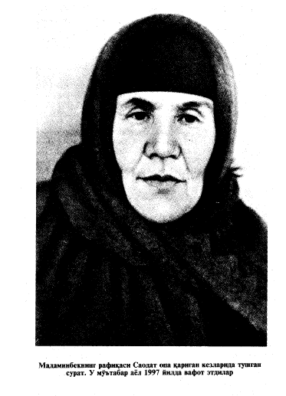
Мадаминбекнинг рафиқаси Саодат опа кариган кезларида тушган сурат. У мутабар аёл 1997 йилда вафот этган

Slide 35
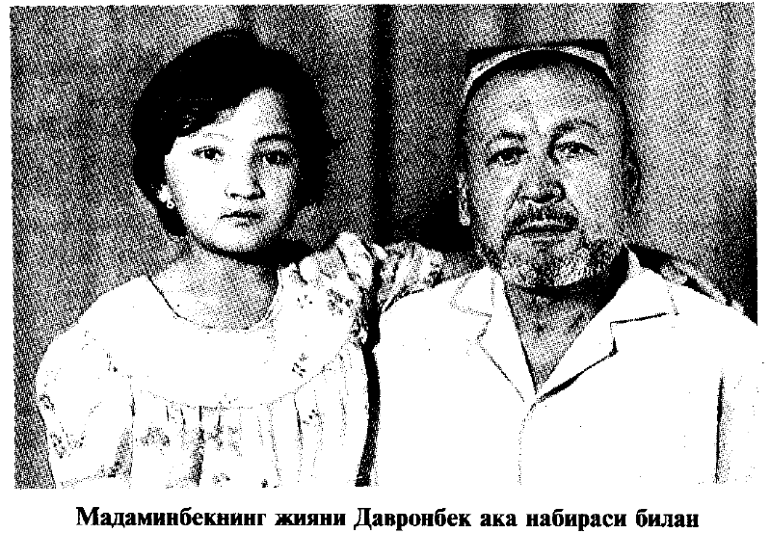

Slide 36
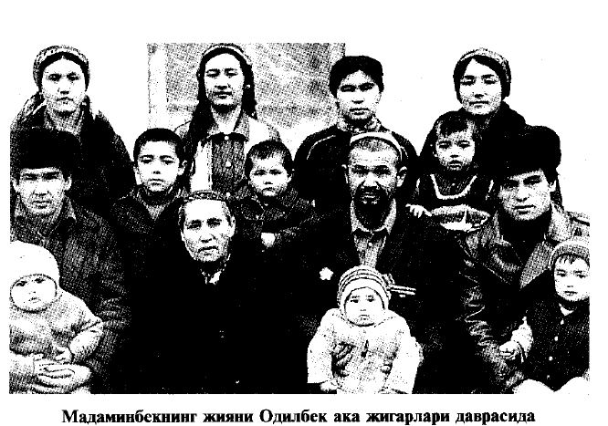

Slide 37
Madaminbekning o’limi. Sovetlar davrida yozilgan adabiyotlarda Madaminbekni “Sotqin” sifatida Shermuhammadbekning buyrug’I bilan qo’rboshi Xolxo’ja tomonidan otib tashlanganligi ta’kidlanadi.Ali Bodomchining 2 jildli “Qo’rboshilar” asarida Madaminbekni Xolxo’ja o’ldirmagan.Madaminbek o’ldirilgan paytda Xolxo’ja jang maydonida bo’lgan.Shermuhammadbek o’ldirganligini ham rad etadi.U Madaminbekni o’ldirilishini sovetlar tashkil etganligini asosli dalillar bilan isbotlaydi.

Slide 38
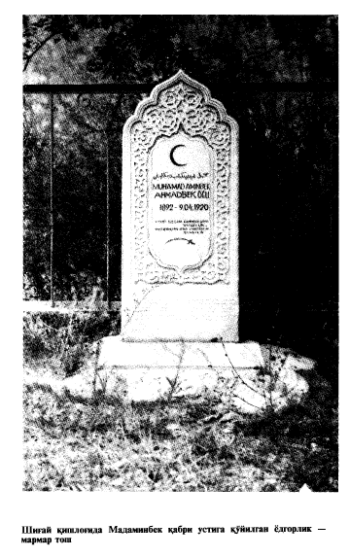
Шиғай қишлоғида Мадаминбек қабри устига қўйилган ёдгорлик мармар тош

Slide 39
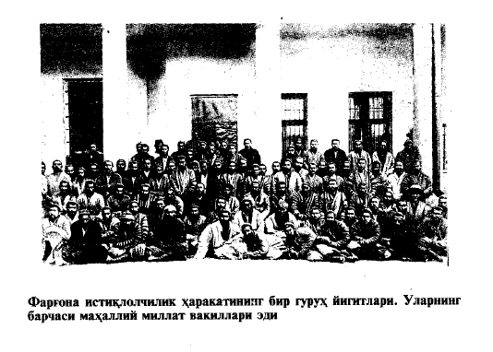

Slide 40
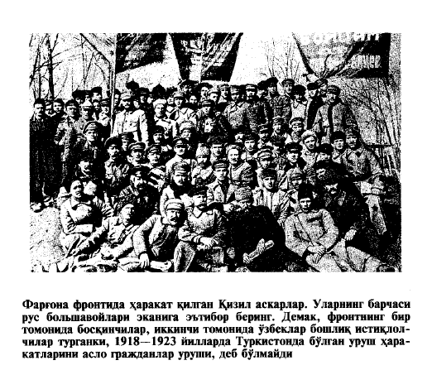

Slide 41
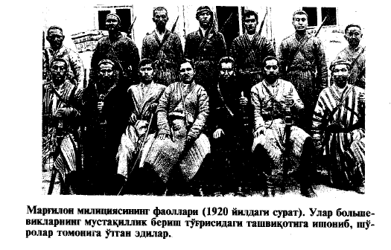

Slide 42
1919 yilning kuz oylaridan boshlab Sovetlar hukumati istiqlolchi kuchlarga qarshi kurashda o’z taktik yo’lini o’zgartirdi, u yanada ayyorroq va ustamonlik bilan ish olib bora boshladi. Bu borada xususan sеntyabr oyiga kеlib Turkiston bilan Rossiya Markazi o’rtasida uzilib qolgan aloqaning tiklanishi, Turkkomissiya ish faoliyatining boshlanishi va nihoyat M.V.Frunzе boshchiligida Turkiston frontining tashkil etilishi hal qiluvchi o’rin tutdi.

Slide 43
Sovetlar hukumati istiqlolchi kuchlarga qarshi bu davrda ikki jabha bo’ylab taz'yiqni kuchaytirdi. Brinchisi, ma'naviy taz'yiq edi. Turkkomissiya rahbarligida Sovetlar o’z targ’ibotchi va tashviqotchilarini omma orasiga, jang qizib turgan hududlarga yubordi. Ular orqali xalq ommasining ongiga Sovetlar hukumati adolatli, xalqparvar hukumat, u mustamlaka asoratidagi ezilgan millatlarning himoyachisi, bo’lib o’tgan dahshatli qirg’inlardan uning aybi yo’q, dеgan g’oya singdirildi.

Slide 44


Slide 45
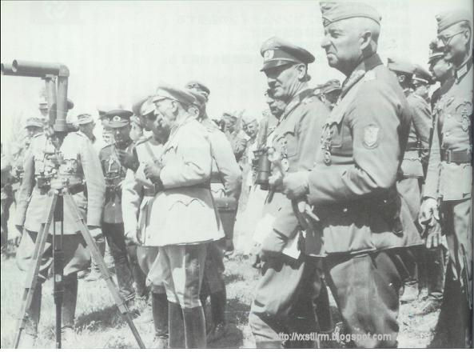
Farg’ona vodiysida Frunze boshchiligidagi harbiy diktaturaning o’rnatilishi.

Slide 46
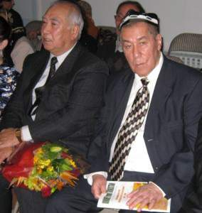
Muhammad anvarbek va davronbek. Dover(aqsh, nyu-jersi shtati,2008-yil)

Slide 47
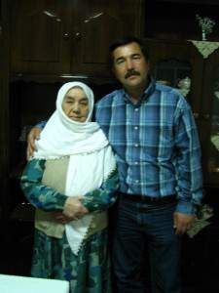
Saodatxon bek va o’g’li usmon bek. Adana(turkiya),2009-yil.

Slide 48
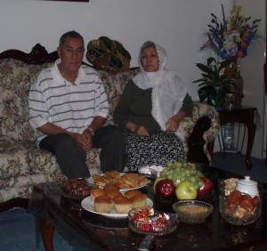
Davronbek shermuhammadbekning o’g’li va rafiqalari surmaxon bek nurmuhammadbekning qizi. Dover (aqsh, nyu-jersi shtati) 2005-yil.

Slide 49
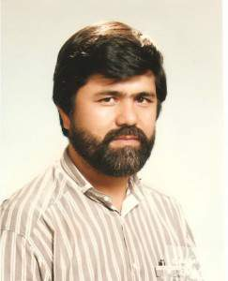
Shermuhammadbekning birinchi nevarasi saodatxon bekning o’g’li-madaminbek istanbul, 1975.

Slide 50
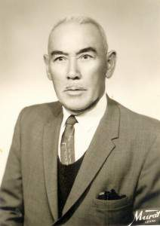
Shermuhammadbekning ukasi nurmuhammadbek qo’rboshi adana(turkiya) 1956-yil

Slide 51
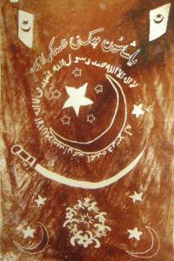
Turkiston milliy ozodlik harakatining bayrog’i

Slide 52
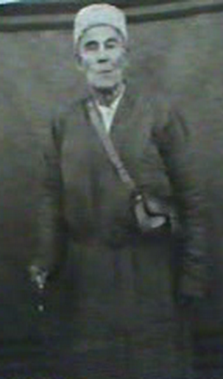
Shermuhammadbekning lashkarboshisi adana(turkiya) 1957-yil.

Slide 53
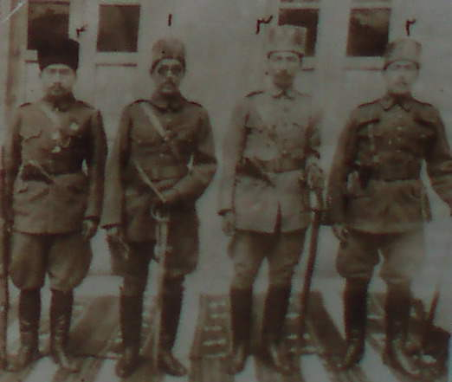
Shermuhamad lashkarboshi (chapdan ikkinchi) quroldosh do’stlari davrasida, qo’qon 1920-yil

